Slide 1














StockControl
(Proyecto Capstone)
Alan Navarrete - Noemi Pino

Slide 2



Problematica

Slide 3
Digitalizar Procesos
Descripción del proyecto
Optimizacion de los procesos
Obtención de datos para una mejor toma de decisiones

Slide 4

Relevancia del proyecto
Reducción de errores
Otimización de procesos
Actualización tiempo real

Slide 5

Competencias
Desarrollar solución software
Construcción modelo base de datos
Realización pruebas certificación

Slide 6
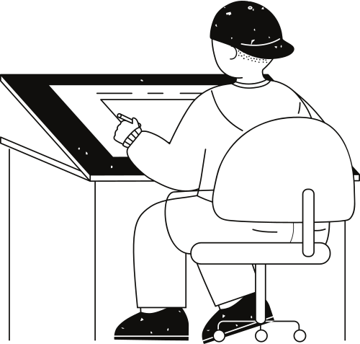




Integración tecnologías de la información
Desarrollo de software
Pertinencia del proyecto con el perfil de egreso
Gestion de proyectos
Seguridad en sistemas

Slide 7
Desarrollo de software
Análisis y solución a problemáticas
Relacion con los intereses personales
Gestion de proyectos
Metodología agil

Slide 8
Factibilidad desarrollo del proyecto
Tiempo estimado
Flexibilidad del equipo
Medologia adaptable
Conocimientos en comun

Slide 9


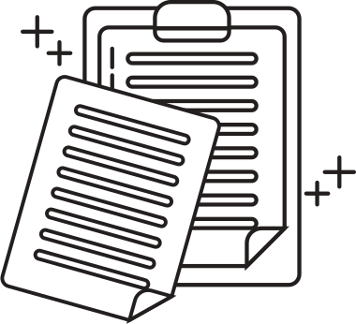
Objetivos
General
Especificos

Slide 10

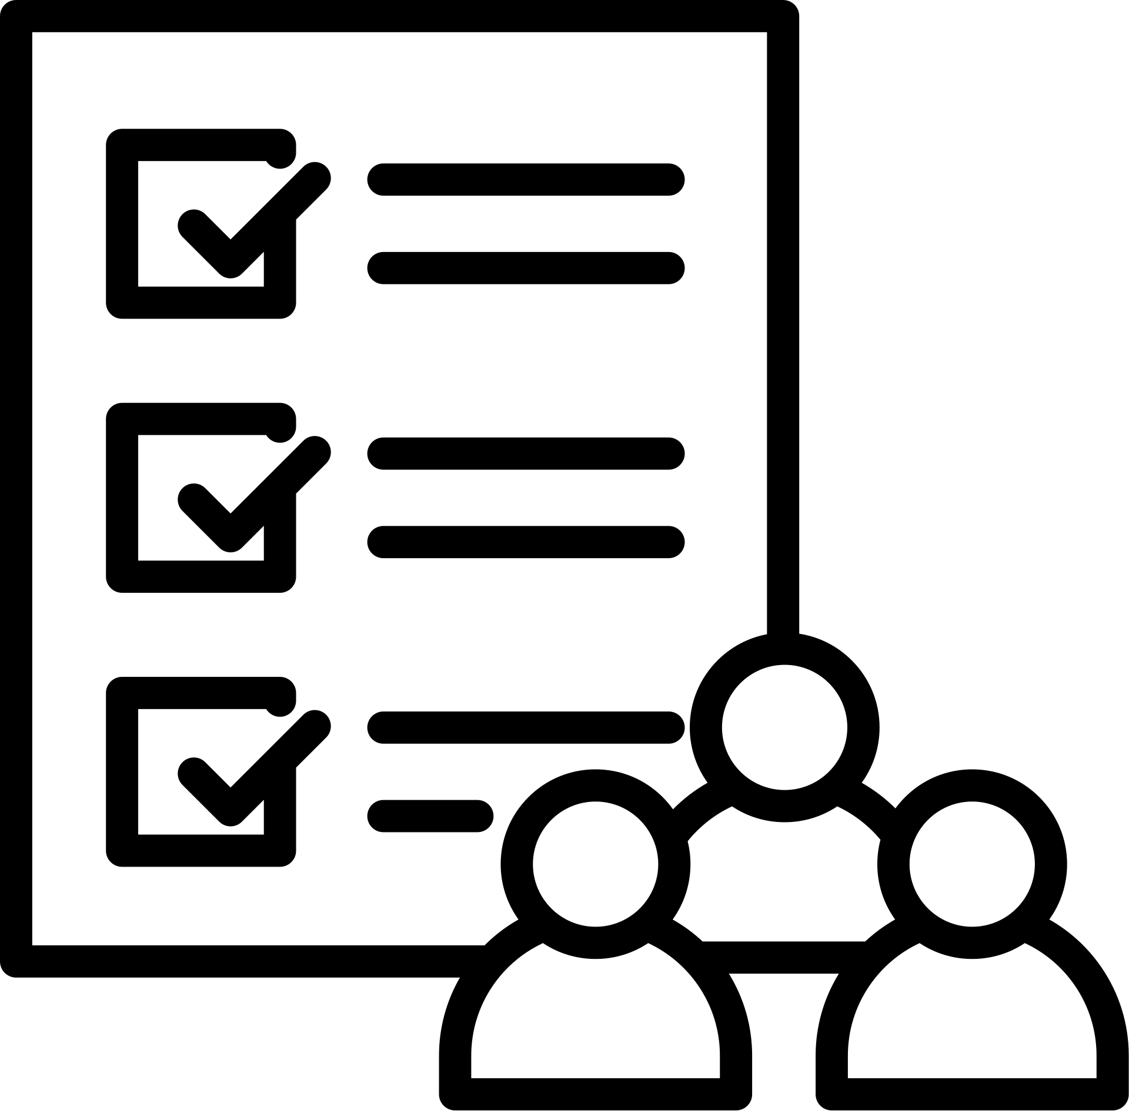
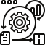
Metodologia

Slide 11




Linea de tiempo
Sprint 1
Sprint 2
Sprint 3
Sprint 4

Slide 12
¡Muchas gracias!

